Slide 1
深度学习背景下的OCR
王忠
2018-04-11

Slide 2
Detection
基于RPN和RNN组合结构的方法—CTPN
基于全卷积网和U-shape结构的方法—EAST
基于SSD架构的方法—TextBox/TextBox++

Slide 3
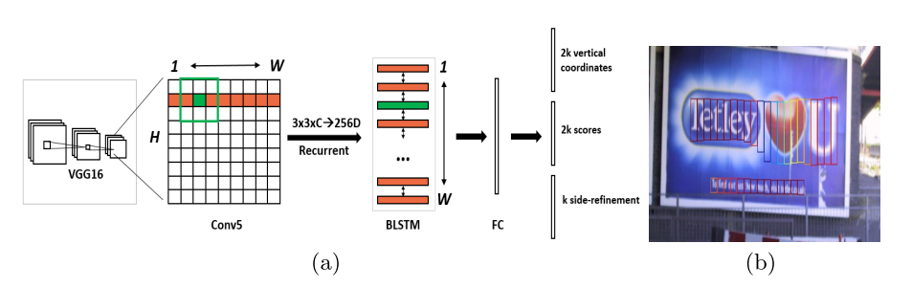
CTPN
《Detecting Text in Natural Image with Connectionist Text Proposal Network》
——ECCV 2016.9
Notes:
1.加入RNN结构的原因：
Obviously, it is not robust
to regard each isolated proposal independently. This may lead to a number of
false detections on non-text objects which have a similar structure as text pat-
terns, such as windows, bricks, leaves, etc. (referred as text-like outliers in [13]).
It is also possible to discard some ambiguous patterns which contain weak text
information.
2. 网络设计
1） 用CNN提取基础特征+一层卷积和RNN共同预测构建anchor-box，anchor-box的每个像素位置设置为10，
横向宽度固定为16像素，纵向按照1.4的比例定义13到227不形状的anchor-box。
2） 卷积层的输出每一行从左至右的特征输入BLSTM-RNN(256维)，也即是每一行会有一个RNN向量输出，然后
再纵向串联起来输入全连接层输出最终的Anchor-box的预测。
3） 横向精修部分类似纵向的box偏移回归的计算方式。
4） 损失函数采用三者的加权融合。

Slide 4
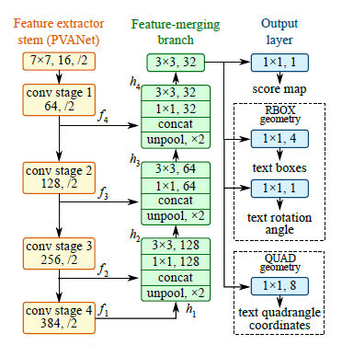
EAST
《EAST: An Efficient and Accurate Scene Text Detector》
——2017.3
Notes:
1. 全卷积网络提取任意大小的图像特征；
2. 不同尺度卷积 层之间通过ushape网络结构上采样融合特征以识别不同尺度的字符；
3. 损失函数以及score map的生成，以收缩框内的conf score值设置为1，其余以四个角点
或以到边的距离为回归目标，采用类SmoothL1-loss为回归损失函数，conf得分 上采用
balanced-cross-entropy类似于focal-loss的意图，以平衡正负样本间的损失。
4. 结构上与TextBox++及其相似，都是全卷积+多层特征融合+NMS+多边形回归

Slide 5
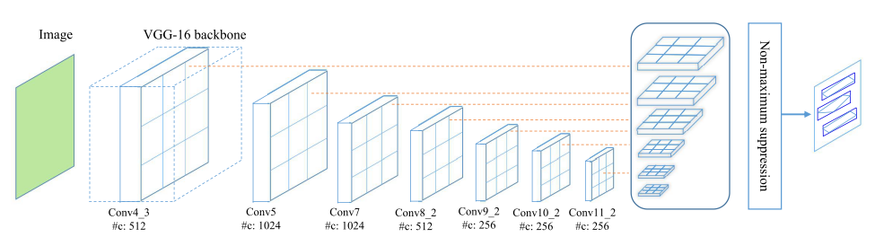
TextBox++
《TextBoxes++: A Single-Shot Oriented Scene Text Detector》
——CVPR-2018
Notes:
为了更好的检测文字更改了卷积核的形状3x5，textbox中是1x3，类似地，CTPN中也更改了Faster-RCNN中的卷积核。
同EAST一样，选择多边形回归和最小外接矩形回归两种方式，结果上多边形回归更准确。这一点的结论和EAST相反。
为了提速，先经过Bbox的NMS再做多边形的NMS。（这好像是强行加进去的点，SSD中实现了GPU-NMS，如果可以其实也能直接NMS吧）

Slide 6
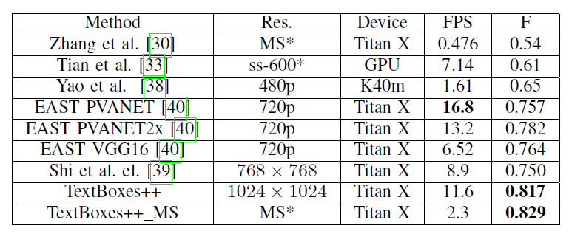
文本行检测方法的比较

Slide 7
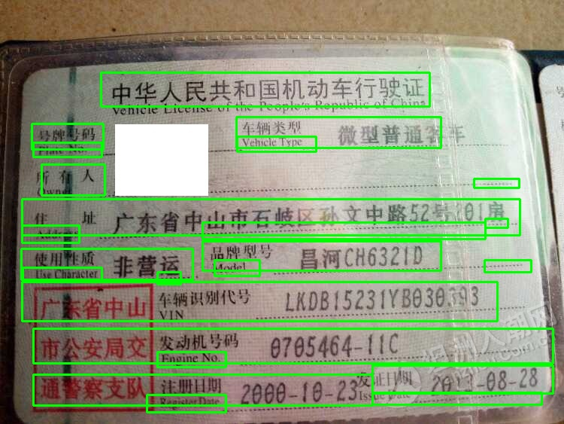
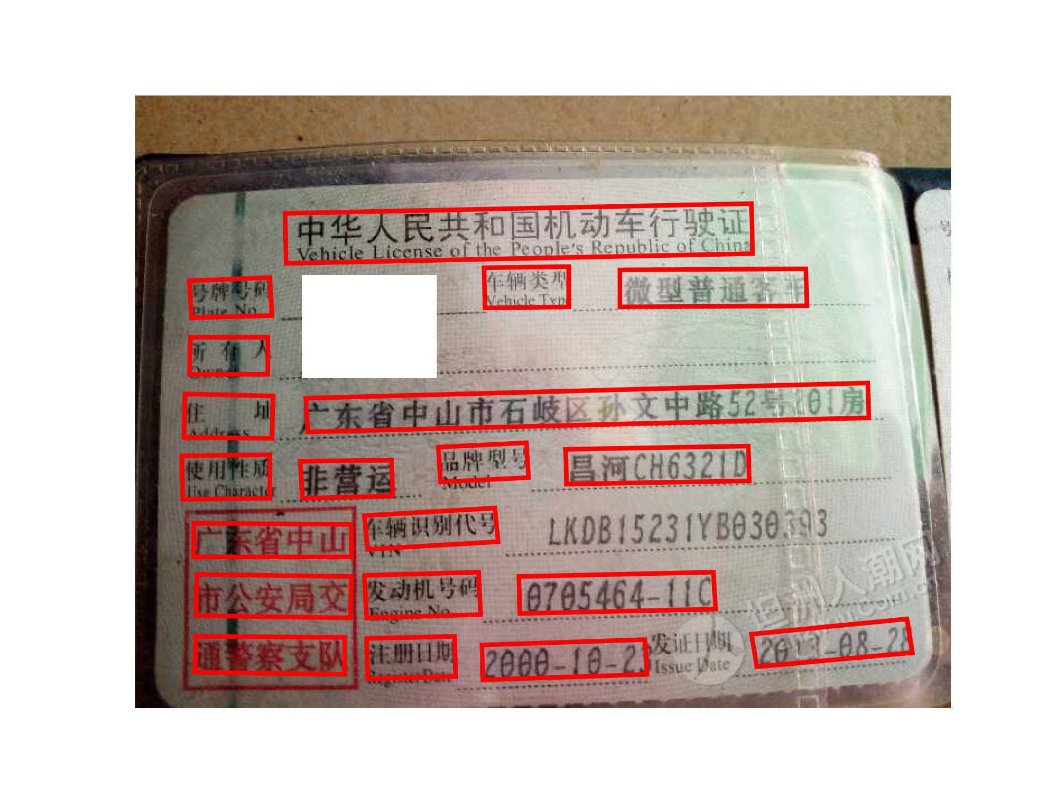
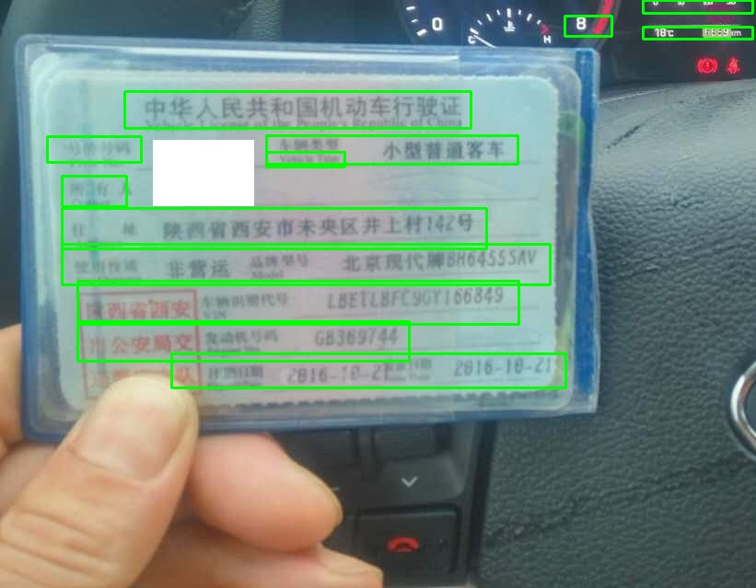
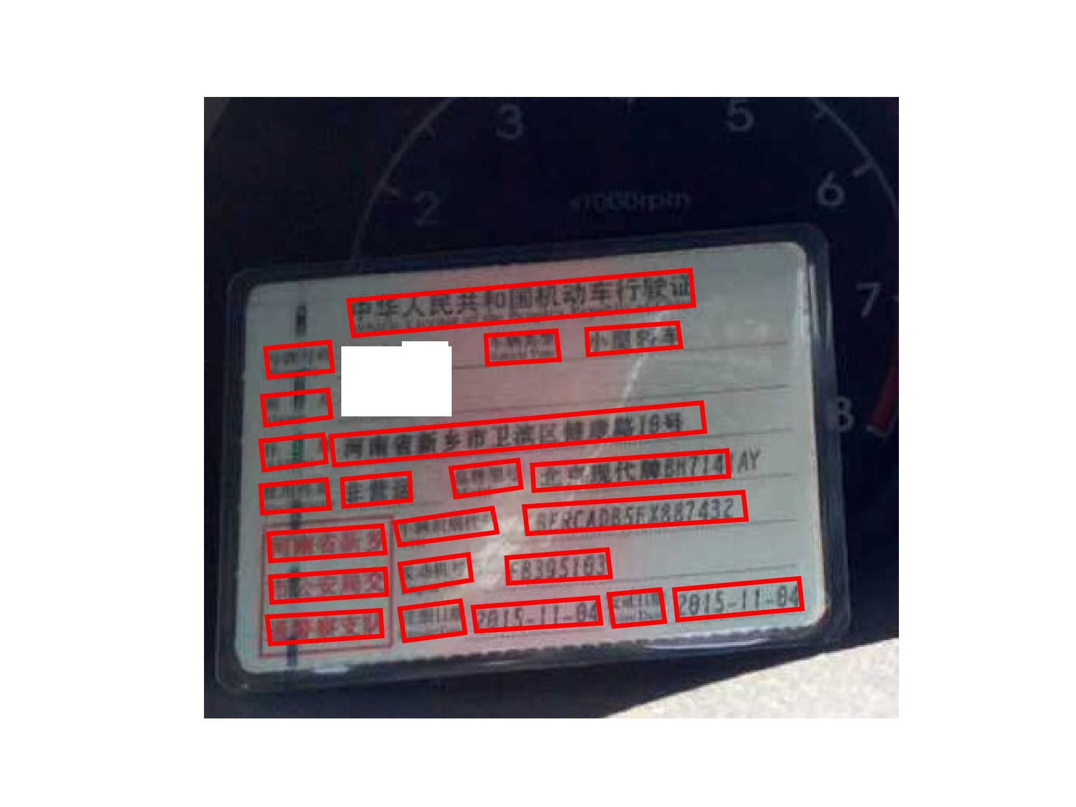
实测效果
CTPN
TextBox++

Slide 8
Recgnition
单字符分割+分类
检测网
Sequence to Sequence learning
CRNN

Slide 9
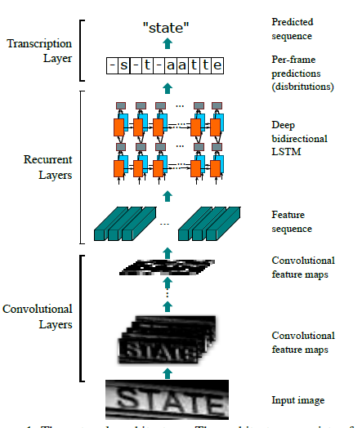
CRNN
An End-to-End Trainable Neural Network for Image-based Sequence
Recognition and Its Application to Scene Text Recognition-2015

Slide 10
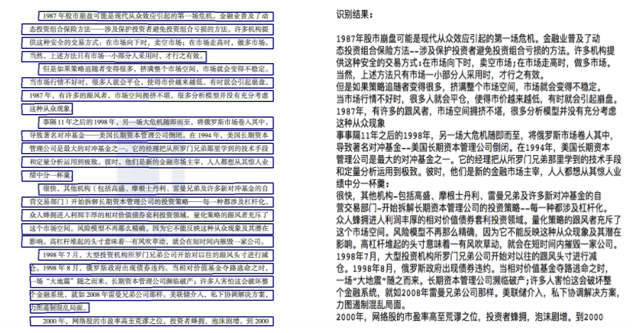
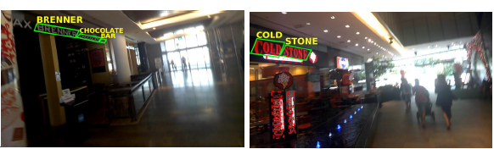
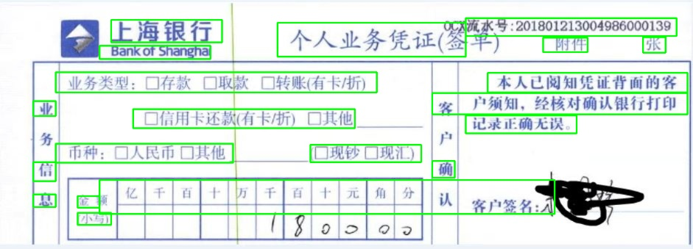
CRNN实际应用

Slide 11
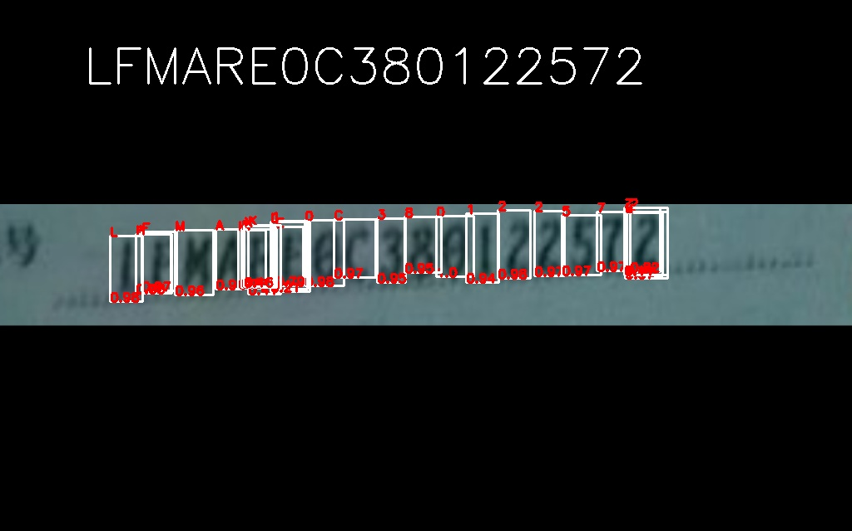


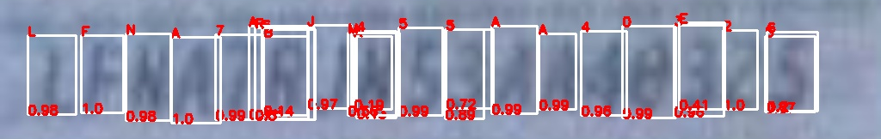

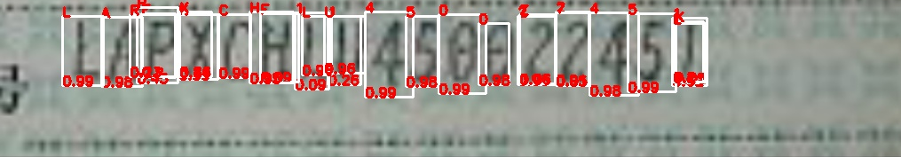
CRNN实际应用

Slide 12
谢谢观看！

